Slide 1
Работа преподавателя в системе АИССТ
Конвертер

Slide 2
Оформление различных ТЗ в АИССТ
Значительно облегчает работу и сокращает время на подготовку и оформление тестовых заданий – конвертор (кнопка в окне Управление вопросами темы ).
Через режим конвертора возможно оформление следующих типов тестовых заданий: выбор одного из многих; выбор нескольких из многих; выбор из выпадающих и видимых списков.
Необходимо заранее подготовить файл (с расширением *.txt) тестовых заданий, оформленных в достаточно простом текстовом редакторе Блокнот.

Slide 3
Оформление различных ТЗ в АИССТ
При формировании текста вопроса и вариантов ответа в текстовом редакторе Блокнот необходимо использовать следующие управляющие символы:
# - разделитель вопросов или текст правильного ответа для аппеляции
() - выбор одного из многих ответов. Правильный ответ отмечается точкой;
() - нескольких из многих ответов. Правильные ответы отмечаем знаком +, неправильные знаком - ;
[] - выбор элемента из видимого списка. Номер необходимого элемента указывается в скобках. Элементы списка оформляются круглыми скобками;
{} - выбор элемента из выпадающего списка (из меню). Номер необходимого элемента указывается в скобках. Элементы списка также оформляются круглыми скобками;
. - точкой отмечается необходимый ответ при выборе одного из многих;

Slide 4
Оформление различных ТЗ в АИССТ
| - разделитель вариантов правильного ответа (аналог логического ИЛИ);
* - отмечается необходимый компонент ответа в заданиях на соответствие (строгое соответствие, аналог логического И);
! - признак строгого соответствия следования компонентов при выборе из списков.

Slide 5
Оформление различных ТЗ в АИССТ
Правила оформления ТЗ:
Каждый вопрос начинается с одиночного на строке символа #.
Не допускается использование каких-либо символов до и после символа - разделителя вопросов #.
Любой текст в начале файла до одиночного # игнорируется.
В тексте задания допускаются любые символы, кроме одиночного символа #.
После текста задания обязательно нажать Enter и добавить пустую строку, что обеспечит размещение вариантов ответа с новой строки.
В элементах ответа допускается использование любых символов, кроме случая использования списков. В этом случае запрещено использование скобок. Проблема написания скобок решается использованием опций оформления текста в HTML. Левая скобка "<" вводится набором символов &lt, правая - &gt.

Slide 6
Оформление различных ТЗ в АИССТ
Правила оформления ТЗ:
Текст правильного ответа для апелляции располагается за ответами и должен начинаться с символа #.
Пустые строки в конце вопроса игнорируются.
Переносы в тексте вопроса соответствуют тем, что представлены в файле, кроме случая со списками, а так же для отделения текста вопроса от элементов ответа.

Slide 7
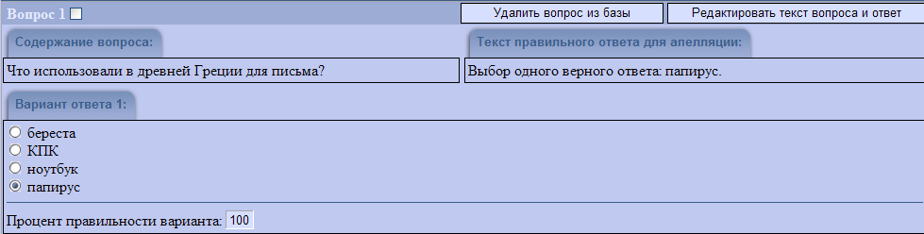
Оформление различных ТЗ в АИССТ
Вопрос 1. Выбор одного варианта ответов из многих.
#
Что использовали в древней Греции для письма?
()береста
()КПК
()ноутбук
(.)папирус
#Выбор одного верного ответа: папирус

Slide 8
Оформление различных ТЗ в АИССТ
Вопрос 2. Выбор нескольких вариантов ответов из многих.
#
Какие культуры являются корнеплодами?
(-)арбуз
(+)картофель
(-)манго
(+)морковь
(+)свекла
#Выбор нескольких верных элементов: картофель, морковь, свекла
#Каждый верно отмеченный элемент добавляет процент правильности (накопительная модель).

Slide 9
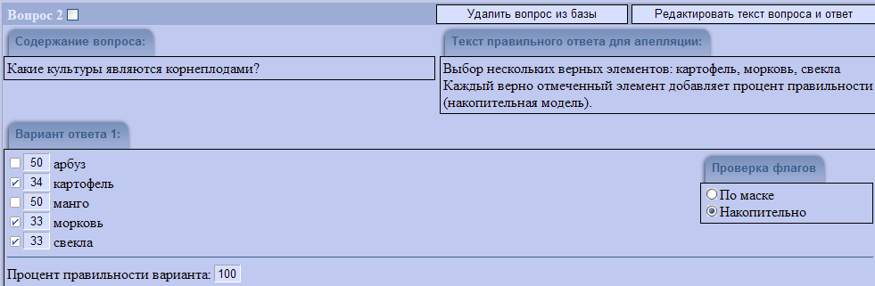
Оформление различных ТЗ в АИССТ

Slide 10
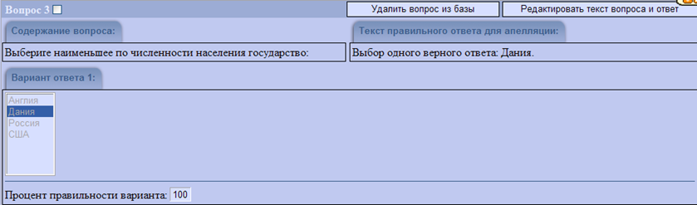
Оформление различных ТЗ в АИССТ
Вопрос 3. Выбор ответа из видимого списка.
#
Выберите наименьшее по численности населения государство:
[2](Англия)(Дания)(Россия)(США)
#Выбор одного верного ответа: Дания

Slide 11
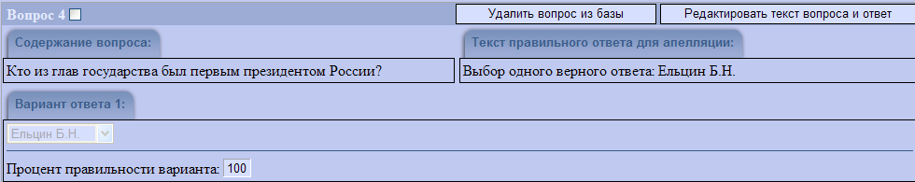
Оформление различных ТЗ в АИССТ
Вопрос 4. Выбор ответа из выпадающего списка.
#
Кто из глав государства был первым президентом России?
{2}(Горбачев М.С.)(Ельцин Б.Н.)(Путин В.В.)
#Выбор одного верного ответа: Ельцин Б.Н.

Slide 12
Оформление различных ТЗ в АИССТ
Вопрос 5. Выбор одного альтернативного варианта из многих
#
Что является геометрическим телом?
(|)квадрат
(|.)куб
(|)круг
(|)окружность
(.|)шар
При ответе обратите внимание на различия между геометрическими кривыми, фигурами и телами.
#Выбор одного из верных ответов: куб или шар.
#В данном случае можно выбрать любой из верных вариантов.
#Вопрос демонстрирует возможность использования текста после элементов ответа

Slide 13
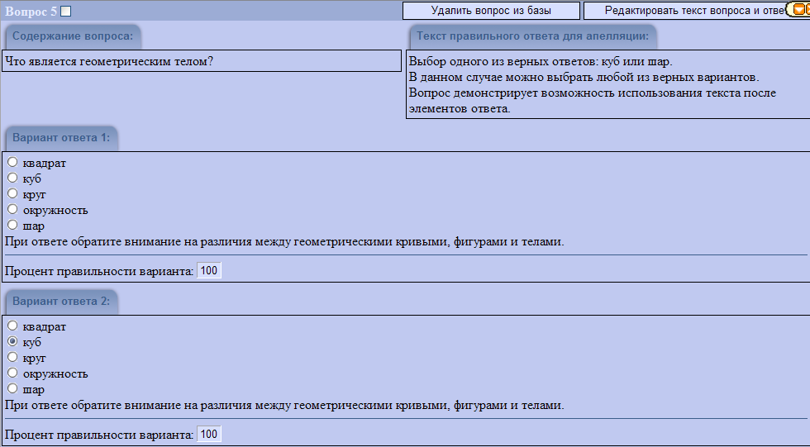
Оформление различных ТЗ в АИССТ

Slide 14
Оформление различных ТЗ в АИССТ
Вопрос 6. Выбор одного варианта ответов из многих (расположенных в строчку).
#
Поставьте правильно точку, чтобы остаться в живых.
Казнить
()
нельзя
(.)
помиловать!
#Выбор одного из нескольких: Казнить нельзя. Помиловать!
#Демонстрация возможности использования элементов ответа в тексте вопроса.
#Если после элемента ответа на строке нет текста, то перевод строки не ставится

Slide 15
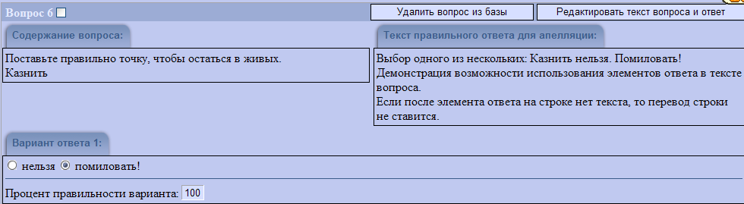
Оформление различных ТЗ в АИССТ

Slide 16
Оформление различных ТЗ в АИССТ
Вопрос 7. Выбор нескольких альтернативных вариантов из многих.
#
Укажите пару полководцев противостоящих друг другу:
(-|*)Ганибал
(*|-)Кутузов
(*|-)Наполеон
(-|*)Сципион
#Выбор одной из верных комбинаций нескольних элементов: (Кутузов и Наполеон) или (Ганибал и Сципион)
#Следует только верно отметить элементы для получения правильности ответа (строгое соответствие).

Slide 17
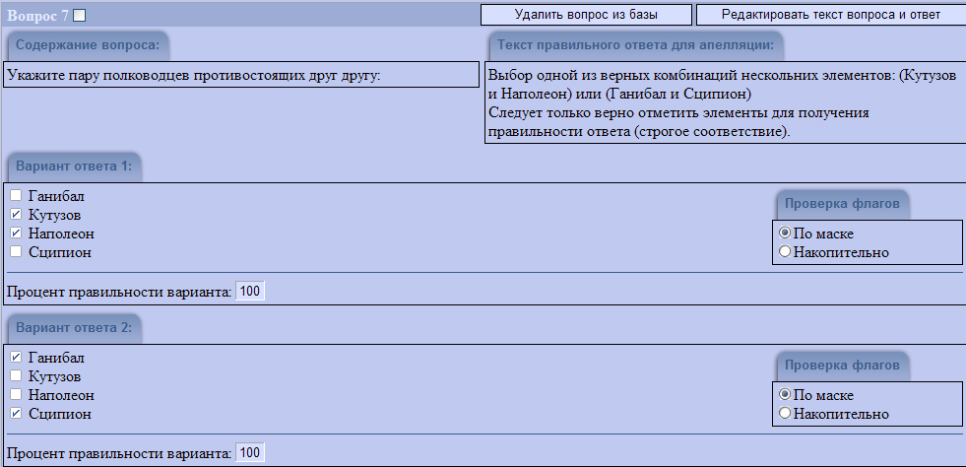
Оформление различных ТЗ в АИССТ

Slide 18
Оформление различных ТЗ в АИССТ
Вопрос 8. Установить соответствие: выбрать по одному элементу из видимых списков.
#
Найдите логическую связку:
[3!](вода)(земля)(воздух)(солнце)
[2](дерево)(железо)(стекло)(ткань)
[3](писатель)(корова)(авиастроение)(звезда)
#Выбор по одному элементу из нескольких списков (соответствие): воздух - железо - авиастроение
#Для правильно ответа необходимо выбрать верные варианты из обоих списков.
#Отсутствие одного из верных вариантов приведет к неверности всего ответа

Slide 19
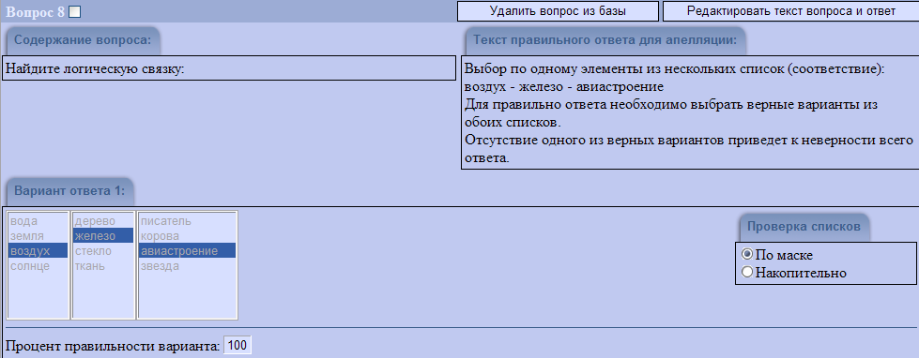
Оформление различных ТЗ в АИССТ

Slide 20
Оформление различных ТЗ в АИССТ
Вопрос 9. Установить соответствие: выбор одной комбинации из многих.
#
Укажите верное тождество:
[1!|2!](1+1=)(2+2=)(3+3=)
[2|4](1)(2)(3)(4)
#Выбор одной из двух верных комбинаций: (1+1=2) или (2+2=4)
#Для правильно ответа необходимо выбрать верные варианты из обоих списков

Slide 21
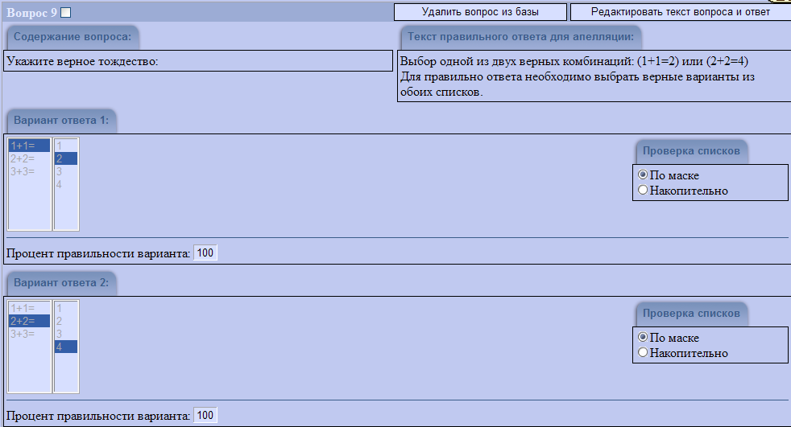
Оформление различных ТЗ в АИССТ

Slide 22
Оформление различных ТЗ в АИССТ
Вопрос 10. Установить соответствие: выбор вариантов ответов из видимых списков.
#
Восстановите правильные слова в стихотворении.
О сколько нам
{2}(традиций)(открытий)(закрытий)
чудных
Готовят
{3}(просветления)(промедления)(просвещенья)
дух
И опыт, сын ошибок
{3}(нужных)(сложных)(трудных)
,
И гений, парадоксов
{1}(друг)(враг)(брат) (продолжение на след. слайде)

Slide 23
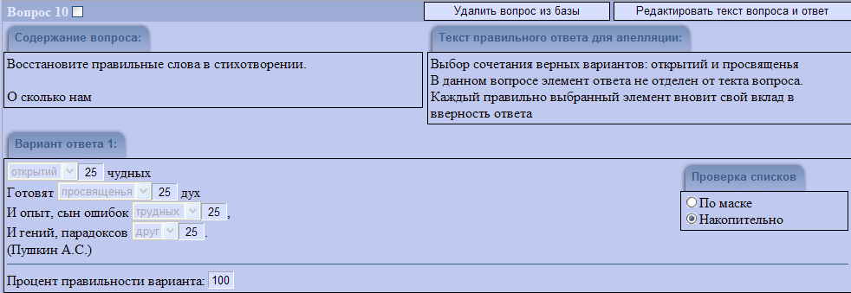
Оформление различных ТЗ в АИССТ
.
(Пушкин А.С.)
#Выбор сочетания верных вариантов: открытий и просвещенья
#В данном вопросе элемент ответа не отделен от текста вопроса.
#Каждый правильно выбранный элемент вносит свой вклад в верность ответа

Slide 24
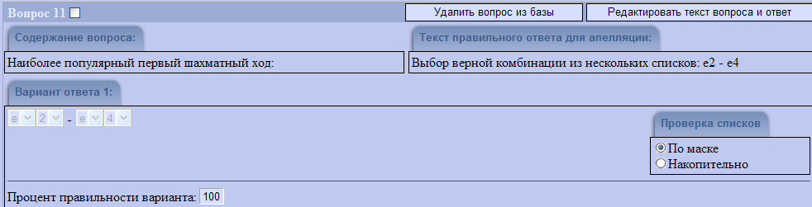
Оформление различных ТЗ в АИССТ
Вопрос 11. Установить соответствие: выбор вариантов ответов из видимых списков.
#
Наиболее популярный первый шахматный ход:
{5!}(a)(b)(c)(d)(e)(f)(g)(h)
{2}(1)(2)(3)(4)(5)(6)(7)(8)
-
{5}(a)(b)(c)(d)(e)(f)(g)(h)
{4}(1)(2)(3)(4)(5)(6)(7)(8)
#Выбор верной комбинации из нескольких списков: e2 – e4

Slide 25
Оформление различных ТЗ в АИССТ
Вопрос 12. Установить соответствие: выбор ответов в выпадающих списках
#
Укажите растительную культуру и что из нее готовят:
{4!|1!}(пшеница)(картошка)(свекла)(рис)
{1|3}(плов)(шашлык)(хлеб)(компот)
{1|4}(пшеница)(картошка)(свекла)(рис)
{3|1}(плов)(шашлык)(хлеб)(компот)
#Выбор правильно соответствия нескольких списков: (рис и плов) и (пшеница и хлеб)
#Можно выбрать правильно сочетание "рис + плов" в первой группе или во второй, но нельзя в обоих.
#То же справедливо и для "пшеница + хлеб". Для этого и оформляются два правильных варианта

Slide 26
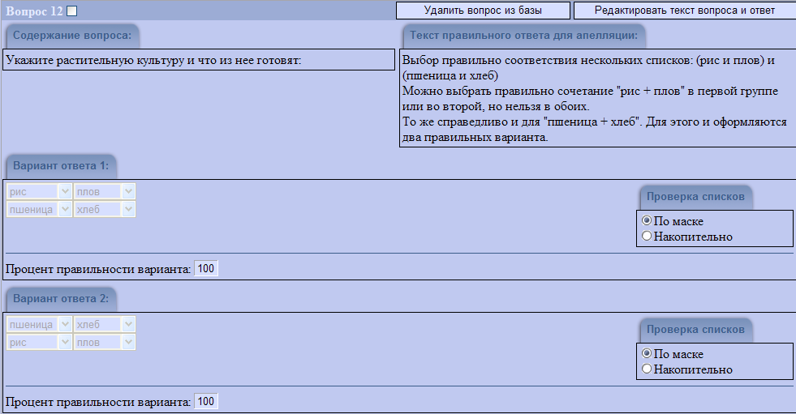
Оформление различных ТЗ в АИССТ

Slide 27
Оформление различных ТЗ в АИССТ
Вопрос 13. Установить соответствие: выбор ответов в выпадающих списках
#
Соотнесите произведения и авторов:
1. Мцыри -
{1}(Лермонтов)(Пушкин)(Чехов)
2. Каштанка -
{3}(Лермонтов)(Пушкин)(Чехов)
3. Евгений Онегин -
{2}(Лермонтов)(Пушкин)(Чехов)
# Лермонтов, Чехов, Пушкин

Slide 28
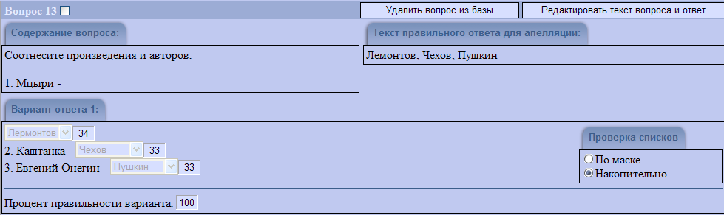
Оформление различных ТЗ в АИССТ

Slide 29
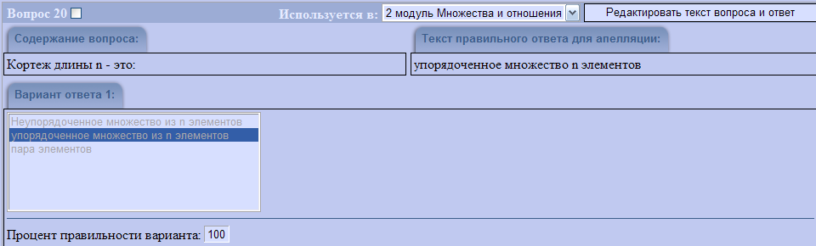
Оформление различных ТЗ в АИССТ
Далее в качестве примеров приведены вопросы преподавателей, зарегистрированных в АИССТ
Выбор ответа из видимого списка

Slide 30
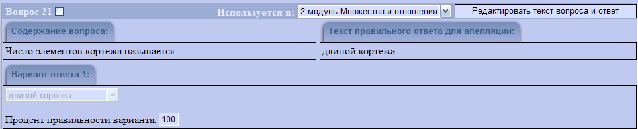
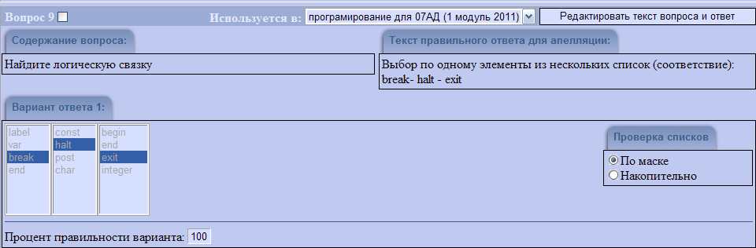
Оформление различных ТЗ в АИССТ
Выбор ответа из выпадающего списка
Установить соответствие: выбрать по одному элементу из видимых списков

Slide 31
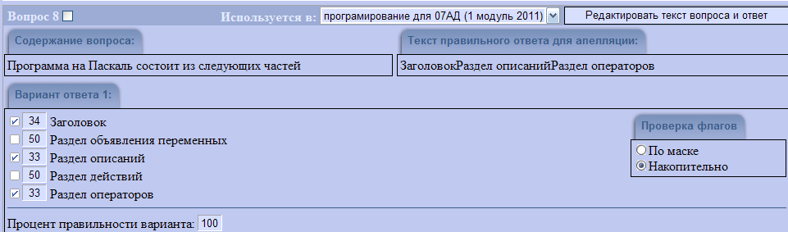
Оформление различных ТЗ в АИССТ
Выбор нескольких вариантов ответов из многих

Slide 32
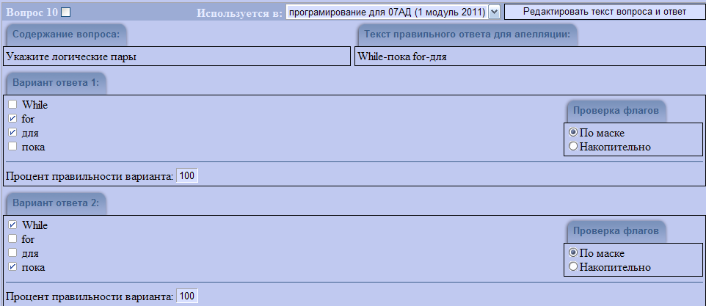
Оформление различных ТЗ в АИССТ
Выбор нескольких альтернативных вариантов из многих

Slide 33
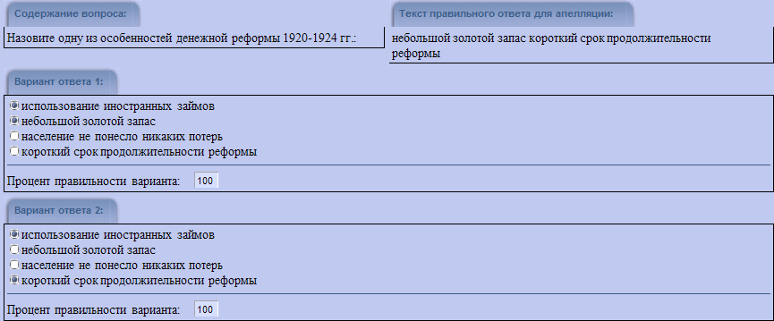
Оформление различных ТЗ в АИССТ

Slide 34
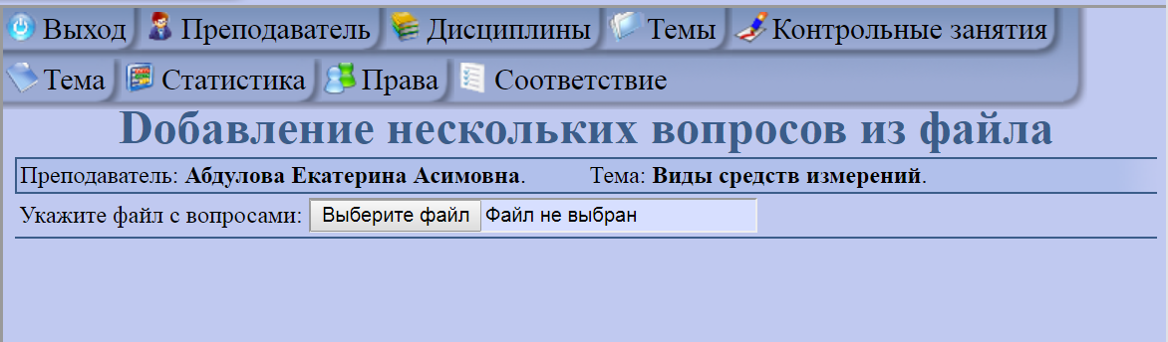
Оформление различных ТЗ в АИССТ
Загрузка тестовых заданий из файла в систему АИССТ
Создав тему в системе АИССТ для определенной дисциплины, вызовем режим конвертирования, нажав кнопку
Переходим в окно Добавление нескольких вопросов из файла.
Указываем путь, где находится заранее оформленный файл, нажав кнопку Выберите файл.

Slide 35
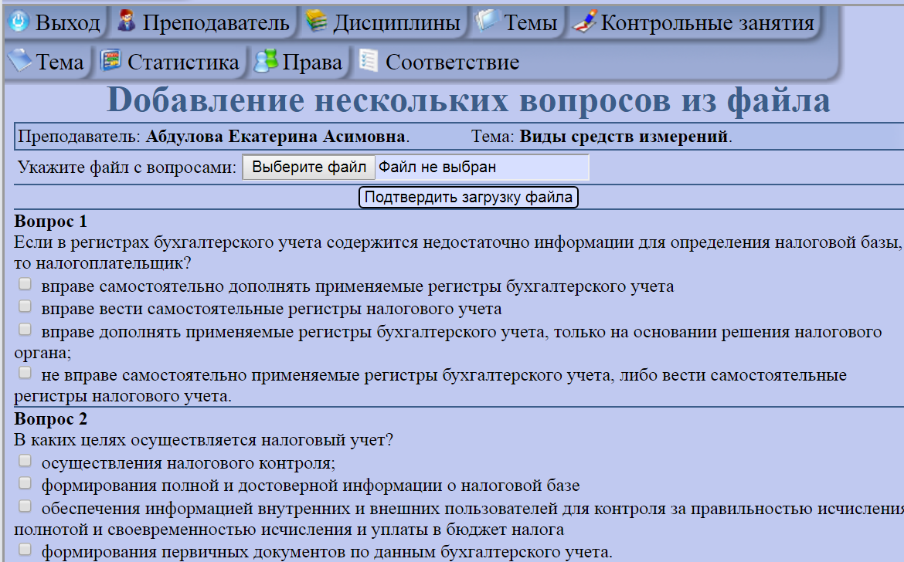
Оформление различных ТЗ в АИССТ
В этом же окне появятся подготовленные тестовые задания, которые можно просмотреть и далее нажать кнопку Подтвердить загрузку файла.

Slide 36
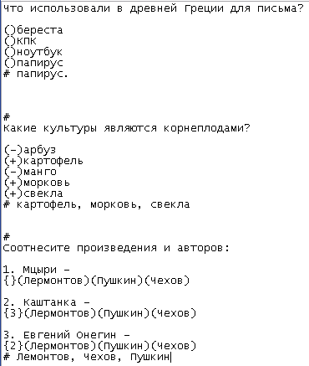
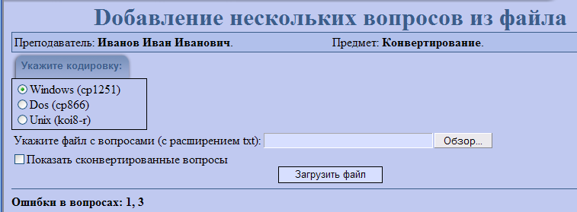
Оформление различных ТЗ в АИССТ
Типичные ошибки
При неуказанных вариантах правильных ответов (или их номеров) вопросы не конвертируются, но указываются номера ошибочно составленных вопросов.

Slide 37
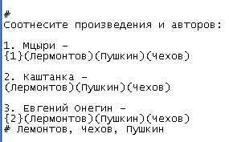
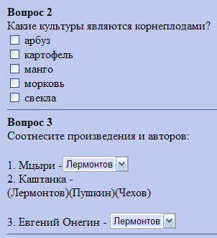
Оформление различных ТЗ в АИССТ
Однако, если в варианте ответа не указаны управляющие символы правильного варианта ответа, то он будет отображаться некорректно.

Slide 38
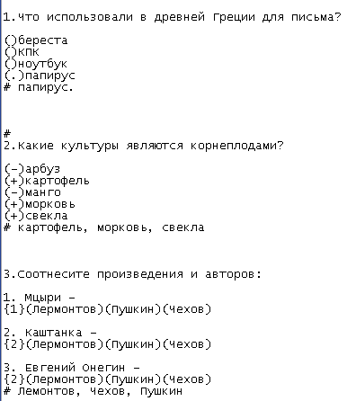
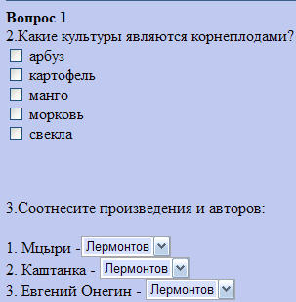
Оформление различных ТЗ в АИССТ
При отсутствии символа #, вопросу не присваивается номер (как в вопросе 3). Вопросы, находящиеся до символа # не конвертируются (как вопрос 1).

Slide 39
Оформление различных ТЗ в АИССТ
В материале презентации использованы вопросы следующих авторов:
Беляева Мария Алексеевна
Мордвинцева Наталья Владимировна

